Slide 1
Apie vaistus ir galimą nepageidaujamą šalutinį jų poveikį
2020 m. lapkritis
Vilnius

Slide 2
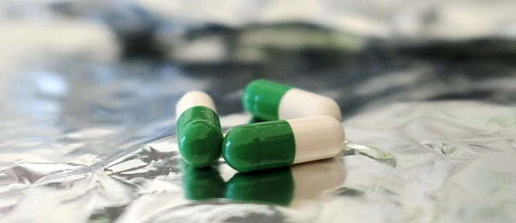
Kiekvienas vaistas gali turėti nepageidaujamų šalutinių poveikių. Šalutinis vaisto poveikis dar kitaip vadinamas įtariama nepageidaujama reakciją į vaistą (ĮNR).

Slide 3
Kodėl vaistai turi ĮNR?
Daugybė ĮNR yra tiesiogiai susiję su tuo, kaip vaistai veikia, patekę į žmogaus organizmą. Pavyzdžiui, vaistai kraujo spaudimui mažinti, kurių pavadinimas baigiasi galūne „prilis“, perindoprilis, ramiprilis ir kiti, mažindami tam tikrų hormonų kiekį kraujyje, lėtai ir užtikrintai mažina kraujo spaudimą. Tačiau dėl poveikio plaučiuose esančiai medžiagai kai kuriems pacientams šie vaistai sukelia kosulį.
Šiuo atveju kosulys bus ĮNR, vaistų vartojimą reikės nutraukti, o apie ĮNR pranešti VVKT.

Slide 4
Ar galima iš anksto numatyti, ar pacientas patirs ĮNR?
Ne. Iš anksto numatyti, ar pacientas patirs kokią nors ĮNR yra praktiškai neįmanoma.
Dalis ĮNR yra sąlygotos individualaus atsako į tą patį vaistą, kuris gali būti lemtas genetiškai (pavyzdžiui, dalis netikėtų, neprognozuojamų kepenų pažeidimų yra nulemti specifinės genetikos).

Slide 5
Kur galima rasti informaciją apie ĮNR?
Pakuotės lapelyje, kuris yra įdėtas į kiekvieno vaisto pakuotę.
VVKT interneto svetainėje. Tereikia paspausti šią nuorodą https://vapris.vvkt.lt/vvkt-web/public/medications ir į paieškos laukelį įvesti vartojamo vaisto pavadinimą.
Dėmesio! Jei vaistinėje perkama ne visa vaisto pakuotė, o tik viena lizdinė vaistų plokštelė, vaistininkas privalo pateikti pakuotės lapelį lietuvių kalba.

Slide 6
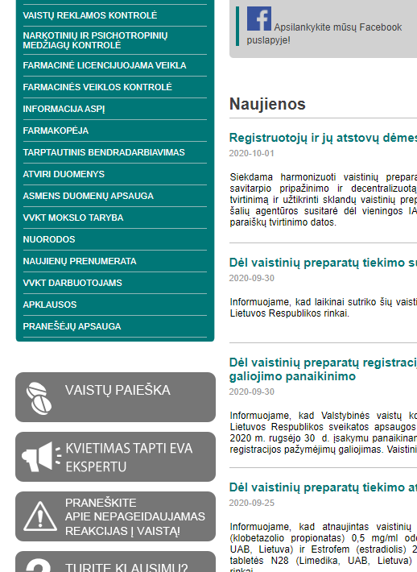
Kaip pranešti apie ĮNR?
VVKT Svetainėje pasirinkite skiltį „Praneškite apie nepageidaujamas reakcijas į vaistą“ ir užpildykite formą.
Apie ĮNR taip pat galima pranešti el. paštu NepageidaujamaR@vvkt.lt, paštu bei nemokamu telefonu 8 800 735 68.
Dėmesio! Pranešti reikia ir apie tas ĮNR, kurios yra nurodytos vaisto pakuotės lapelyje.

Slide 7
Ar ĮNR pranešime reikia pateikti asmeninius duomenis?
VVKT prašo pateikti kontaktinę informaciją, kad reikalui esant, būtų galima susisiekti.
VVKT būtina žinoti asmens, patyrusio ĮNR, amžių ir lytį, nes ši informacija yra svarbi tiriant ir vertinant veiksnius, dėl kurių kai kurie pacientai gali patirti tam tikras ĮNR.
Visi pranešime pateikti duomenys yra saugūs ir konfidencialūs.
Jei nenorite pranešimo apie patirtą ĮNR pateikti patys, galite paprašyti, kad tai už Jus padarytų kitas asmuo: sveikatos priežiūros specialistas ar vaistininkas.

Slide 8
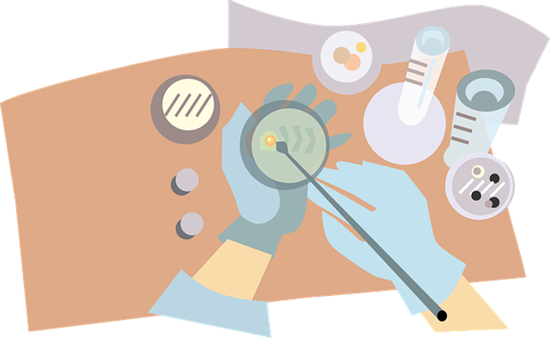
Kodėl vaistas parduodamas, jeigu nenustatyti visi jo ĮNR?
Prieš užregistruojant vaistą, jis tiriamas daugybėje klinikinių tyrimų. Kasdieniame gyvenime vaistai nėra vartojami klinikinių tyrimų sąlygomis, pacientai ne taip griežtai laikosi nurodyto režimo. Be to, vaistus vartoja milijonai įvairaus amžiaus pacientų, kurių gyvenimo būdas skiriasi, jie vartoja kitus vaistus, valgo įvairų maistą, kartais išgeria per didelę ar per mažą vaisto dozę.

Slide 9
Kodėl vaistas parduodamas, jeigu nenustatyti visi jo ĮNR?
Klinikinių tyrimų metu nustatomos dažnos, nuspėjamos ĮNR, retesnės gali būti nustatytos tik tada, kai vaistą vartoja daug pacientų kasdienėmis sąlygomis. Kai kurios ĮNR gali būti nenustatytos, kol vaisto nepavartojo daug žmonių tam tikrą laiką. O kai kurios ĮNR gali pasireikšti jau nustojus vartoti vaistą ar po daugelio metų.
DĖMESIO! Vaistą leidžiama parduoti, jei tuo metu, kai šis leidimas suteikiamas, jau yra žinoma pakankamai apie vaisto saugumą bei efektyvumą, ir galima pacientą tinkamai įspėti, kokių ĮNR jam tikėtis.

Slide 10

Jei visi vaistai turi ĮNR, ar tai reiškia, kad nė vienas vaistas nėra saugus?
Prieš registruojant vaistą, remiantis tyrimais visada atliekamas vaisto naudos ir rizikos vertinimas. Vertinama galima ĮNR, kurią gali sukelti vaistas, rizika, taip pat rizika pacientui, jei liga negydoma. Vaistas registruojamas tik tuo atveju, jei įrodoma, jog vaisto nauda yra didesnė už jo riziką.
Pamąstymui...
Vartojant vaistus onkologinei ligai gydyti, ko gero, lengviau priimti galimą ĮNR, nei tuo atveju, jei gydomas lengvas negalavimas.

Slide 11
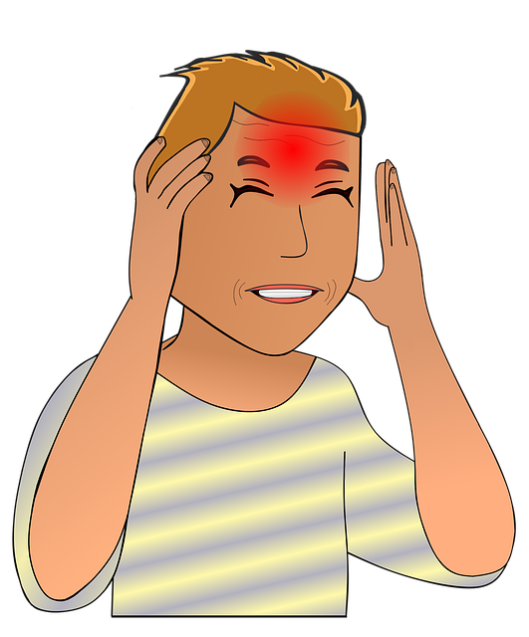
Koks gali būti ĮNR?
Galvos ar skrandžio skausmas, odos bėrimas, į gripą panašūs simptomai, tiesiog pojūtis, kad organizmui kažkas yra ne taip.
ATMINKITE! Kiekvienas pranešimas apie ĮNR yra labai svarbus, kadangi pranešdami ĮNR, padedate gauti daugiau informacijos apie vaistus ir prisidedate prie saugaus jų vartojimo.

Slide 12
Jei vienu metu vartojami keli vaistai?
Rizika patirti ĮNR yra kur kas didesnė.
Nepaprastai svarbu perskaityti vaisto pakuotės lapelį, ypač tą vietą, kurioje rašoma apie žinomą vaistų sąveiką su kitais vaistais.
Būtina atidžiai laikytis visų pakuotės lapelyje esančių nurodymų, vartoti tinkamą vaistų dozę.
Būtina pasitarti su gydytoju ar vaistininku, atvirai papasakoti apie gretutines ligas ar tuo metu vartojamus bei neseniai vartotus kitus vaistus.

Slide 13
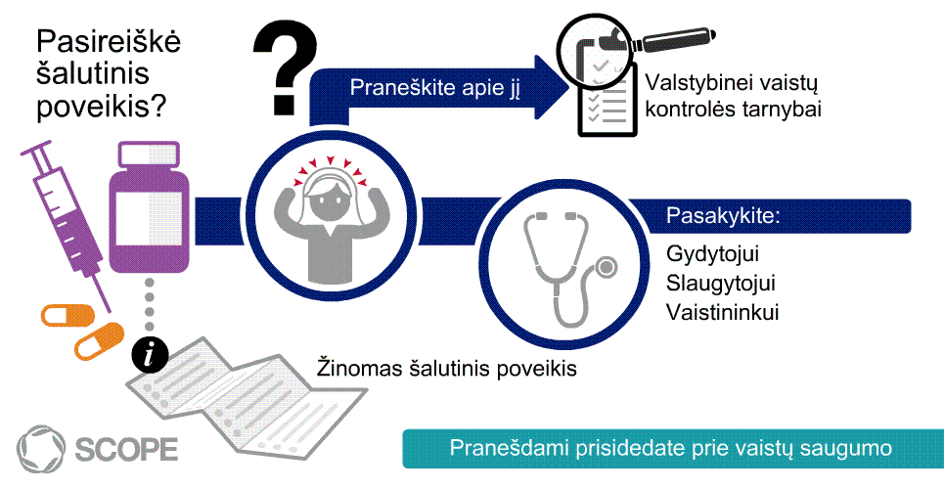
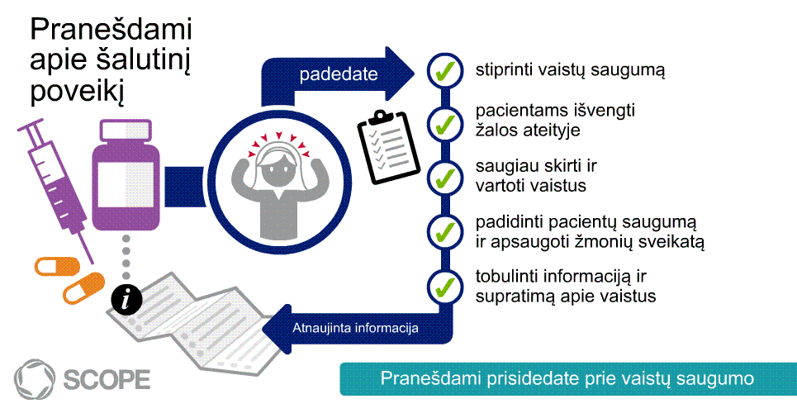

Slide 14

Norime atkreipti Jūsų dėmesį, kad VVKT neteikia asmeninių patarimų ar konsultacijų, susijusių su gydymu. Jei Jums reikia vartoti vaistus ir Jūs nerimaujate dėl galimo ĮNR, turėtumėte dėl to pasitarti su Jus gydančiu gydytoju ar vaistininku.

Slide 15
Dėkojame už dėmesį

